Slide 1
Creatividad Inclusiva por medio de la Educación Artística
Las competencias del siglo XXI y la
Educación inclusiva (EI)
This project has been funded with the support from the European Union.
This material reflects the views only of the author, and the Commission cannot be held responsible for any use which may be made of the information contained therein.

Slide 2
Objetivos
Competencias clave
Habilidades del siglo XXI
Educación inclusiva
Principios de la educación inclusiva
Justificación de la educación inclusiva
Características de la educación inclusiva
Beneficios de la educación inclusiva
Escuelas inclusivas

Slide 3
Competencias Clave

Slide 4
Competencias Clave
Aquellas competencias necesarias para todos: realización y desarrollo personal, empleo, inclusión social, un estilo de vida sostenible, una vida exitosa en una sociedad pacífica, una gestión de la vida saludable y una ciudadanía activa.
Las competencias clave se desarrollan considerando una perspectiva de aprendizaje permanente, a través del aprendizaje formal, informal y autodirigido en todos los contextos, incluyendo la familia, la escuela, el lugar de trabajo, el barrio y otras comunidades.

Slide 5
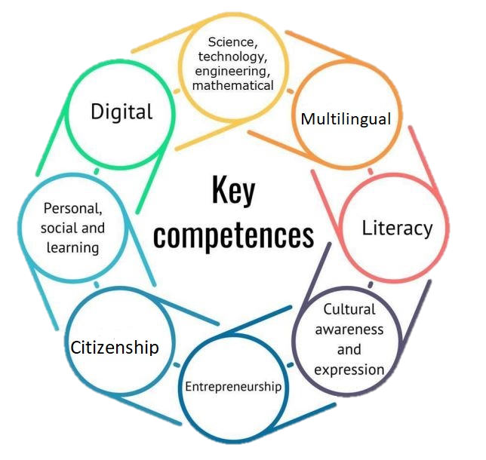
Competencias Clave
El Consejo Europeo ha identificado 8 competencias clave:
Competencia en alfabetización
Competencia multilingüe
Competencia matemática y en ciencia, tecnología e ingeniería
Competencia digital
Competencia personal, social y para aprender a aprender
Competencia ciudadana
Competencia empresarial
Competencia de conciencia y expresión cultural.

Slide 6
Habilidades del Siglo XXI

Slide 7
Habilidades del siglo XXI
Contexto
Habilidades del siglo XXI – habilidades de alto nivel y tendencias de aprendizaje que los estudiantes necesitan desarrollar para tener éxito en la era de la información.
Los niños del futuro necesitarán:
utilizar su pensamiento crítico
evaluar objetivamente la información recibida
generar ideas originales
ser capaz de trabajar en equipo
aprender constantemente, así como cambiar y analizarse a sí mismos.

Slide 8
Habilidades del siglo XXI
Las habilidades esenciales del siglo XXI:
creatividad
pensamiento crítico
resolución de problemas
comunicación
colaboración
&
liderazgo
crecimiento personal

Slide 9
Habilidades del siglo XXI
communicación
el esqueleto de estas habilidades
adaptación
innovación

Slide 10
Educación Inclusiva

Slide 11
Educación inclusiva
Educación
un derecho humano fundamental
un derecho fundamental para que todos tengan acceso a la educación sin discriminación
Educación Inclusiva
tiene como objetivo eliminar la exclusión y la discriminación
es necesario que cada persona participe en la sociedad

Slide 12
Educación inclusiva
Principios
¿Cuáles son los principios básicos de IE?
odos los niños deben tener la oportunidad de expresar y utilizar alternativamente la forma/el aspecto que se les da bien.
Las adaptaciones deben ajustarse a las necesidades de todos los alumnos.
La tecnología actual debe utilizarse de forma eficaz.
La inclusión no sólo debe considerarse en un contexto físico, sino también en términos de prácticas cognitivas, sociales, afectivas y educativas.
Las adaptaciones para los alumnos deben hacerse sin parsimoniarlos.

Slide 13
Educación inclusiva
DISCRIMINACIÓN
Situación en la que una persona no puede disfrutar de los derechos humanos y otros derechos legales en igualdad de condiciones con los demás debido a una distinción injusta en términos de política, ley o trato (Amnistía Internacional).
DIscriminación directa Discriminación indirecta
la desigualdad de trato de una persona, grupo o segmento de la sociedad debido a las diferencias de fe, lengua, religión o etnia, etc.
actitudes difíciles de reconocer, operan a través de formas indirectas de expresión, aunque no crean ninguna situación aparentemente problemática.

Slide 14
Educación inclusiva
Justificación de la educación inclusiva
Justificación educativa
Con un método de enseñanza diferenciado/diversificado, basado en el rendimiento educativo del alumno y en sus necesidades individuales, en lugar de una enseñanza estándar, es mucho más probable que todos los alumnos participen y se beneficien de los procesos de aprendizaje.
Justificación Social
Las escuelas inclusivas sentarán las bases de una sociedad más justa e inclusiva al crear un cambio de actitud.
Justification Económica
Las escuelas que imparten clases a todos los alumnos juntos cuestan menos que un sistema educativo más complejo en el que se establecen escuelas diferentes para distintos grupos de alumnos.

Slide 15
Educación inclusiva
Beneficios
¿Qué ventajas tiene la EI para los estudiantes?
1
2
3
4
5
Todos los estudiantes tienen los mismos derechos, independientemente de su edad, sexo o capacidad.
Todos los estudiantes pueden recibir ayuda individual de los profesores.
Estudiantes con necesidades especiales
(SEN)
pueden adquirir habilidades sociales y de comunicación.
Los alumnos con NEE pueden obtener una educación de calidad para estudiar en la universidad, dominar una profesión y convertirse en miembros plenos e independientes de la sociedad.
Todos los alumnos pueden desarrollar cualidades humanas como la empatía, la tolerancia, la paciencia, etc.

Slide 16
Educación inclusiva
Escuelas Inclusivas
Escuelas Inclusivas
todos los estudiantes pueden alcanzar el éxito a pesar de sus diferencias.
Los alumnos procedentes de entornos culturales, étnicos, lingüísticos y socioeconómicos diferentes se consideran importantes para la escuela.
sus orientaciones educativas valoran más las diferencias que las estrategias y las políticas.

Slide 17
Gracias por tu atención

